Slide 1

Игра-викторина «Сохраним природу»
Педагог-организатор
Моричева Алена Владимировна

Slide 2
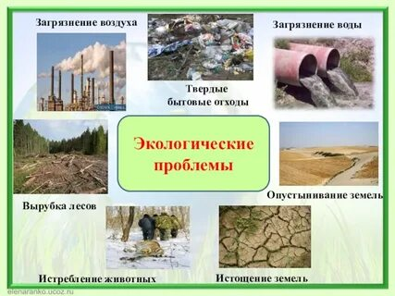
Причины разрушения природы
Загрязнение воздуха промышленностью ухудшает качество атмосферы.
Вырубка лесов ведёт к исчезновению естественной среды обитания.
Исчезновение видов нарушает экосистему планеты.

Slide 3

Пути сохранения природы
Создание заповедников защищает редкие виды.
Экологическое обучение повышает осведомленность граждан.
Возобновляемая энергия снижает вред окружающей среде.

Slide 4



Slide 5


Slide 6


Slide 7


Slide 8
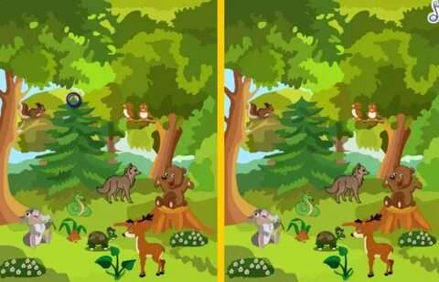
Найди 10 отличий.

Slide 9
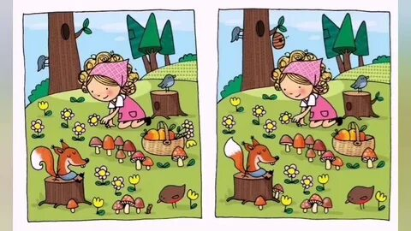

Slide 10

Вопросы и ответы
1. Какой зверь спит всю зиму вниз головой? (Летучая мышь)
2. Какой газ выделяют растения? (Кислород)
3. Куда зайцу удобнее бежать: с горы или в гору? (В гору, т.к. у зайца передние ноги короткие, а задние - длинные)
4. Какие лесные растения могут заменить мясо? (Грибы)
5. Какое хвойное дерево сбрасывает свою хвою на зиму? (Лиственница)
6. Почему разрезанное яблоко ржавеет? (Содержит железо)
7. Умеют ли слоны плавать? (Да, даже под водой)
8. Вьют ли гнезда наши перелетные птицы на юге? (Нет.)
9. Какая из наших птиц быстрее всех летает? (Стриж)
10. У какого хвойного дерева самые мягкие хвоинки? (У пихты)
11. Древесина какого дерева используется в кораблестроении? (Сосна)
12. Сколько минут нужно варить крутое яйцо? Одну? Две? Три? (Нисколько)

Slide 11
1. Как называются животные, тело которых покрыто перьями? (Птицы)
2. Птенцы какой птицы не знают матери? (Кукушки)
3. Какую птицу называют «белобока» (Сорока)
4. Волны к берегу несут,
Парашют – не парашют.
Не плывет он, не ныряет,
Только тронешь – обжигает. (Медуза)
5. Как называются животные, тело которых покрыто чешуей? (Рыбы)
6. Кто путешествует по воздуху на нитке? (Паук)
7. У кого на сучке кладовая? (У белки)
8. Скачет зверюшка,
Не рот, а ловушка,
Попадут в ловушку
И комар и мушка. (Лягушка)

Slide 12


